Slide 1
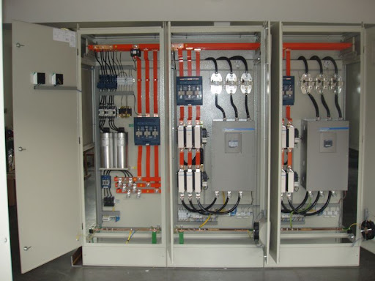
Průmyslové rozvody
aktualizace 12/2021

Slide 2
Požadavky na silnoproudý rozvod
1. Bezpečnost osob a věcí
* vyloučit náhodný a neúmyslný dotyk na živé části elektrického zařízení
* při poruše elektrického zařízení nesmí dojít k úrazu elektrickým proudem
* při provozu elektrického zařízení nesmí dojít k výbuchu, požáru nebo jinému ohrožení
2. Provozní spolehlivost
Dodat elektrickou energii v požadovaném množství, čase a kvalitě na místo spotřeby. K dodržení provozní spolehlivosti je třeba zajistit dodávku elektrické energie náhradním (záložním) zdrojem energie. Z tohoto hlediska se rozlišují „stupně důležitosti spotřeby“.

Slide 3
1. stupeň důležitosti spotřeby
Při výpadku těchto spotřebičů může dojít k ohrožení zdraví a života osob nebo následné škody představují velké ekonomické ztráty (přímé i nepřímé).
Požadavek: záložní, nezávislý zdroj elektrické energie
- záložní transformátor napájený z nezávislé (nadřazené) sítě
- motor-generátor (pouze ostrovní provoz)
- kogenerační jednotka (přechod do ostrovního provozu)
- akumulátor
- UPS, DUPS
- elektrárna nezávislá na vnější soustavě (vodní elektrárna)
Příklad rozvodů pro 1. stupně důležitosti
- zdravotnická zařízení s vybranými odděleními (operační sály, …)
- vysoké pece, hutě, sklářský průmysl
Kritéria pro návrh záložního zdroje
- požadovaný výkon, napětí
- rychlost náběhu zdroje (okamžitě, sekundy, minuty)
- připojení záložního zdroje (většinou automaticky)

Slide 4
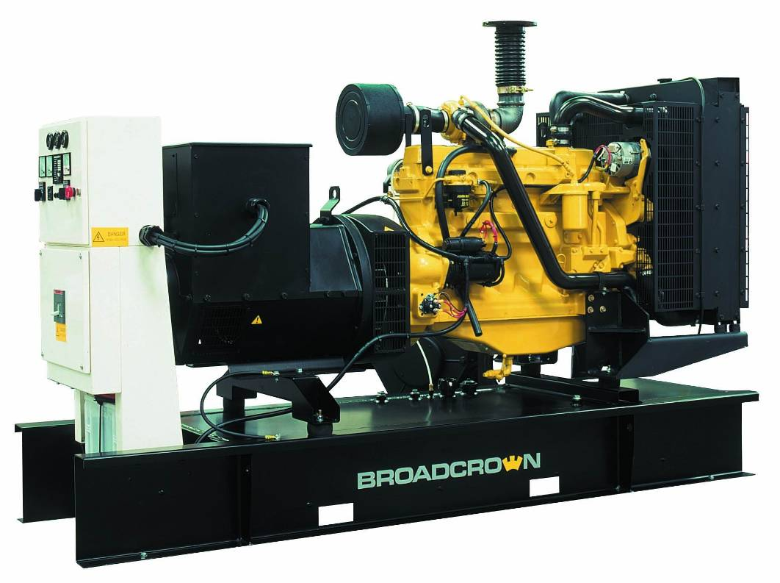
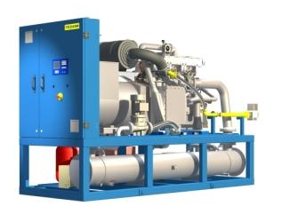
1. stupně důležitosti spotřeby
Dieselagregát do výkonu 600kW
Záložní transformátor, řídící jednotka do výkonu 2,2 MVA
Kogenerační jednotka + záložní zdroj energie

Slide 5
2. stupně důležitosti spotřeby
Při výpadku dojde k omezení nebo zastavení výroby, ale nedochází k ohrožení zdraví ani velkým ekonomickým ztrátám. Dodávku je pokud možno zajistit, nevyžadují se ale nezávislé záložní zdroje. Je-li to možné, dodávka je obnovena v předepsaném čase. Středně velké organizace, města
Požadavek: záložní napájení
- napájení spotřebiče ze dvou stran (okružní vedení)
- zpravidla více transformátorů
3. stupně důležitosti spotřeby
Zahrnují spotřeby a odběratele, u kterých dodávka elektrické energie nemusí být zajištěna zvláštními opatřeními (domácnosti, školy, úřady, obce)
U některých odběratelů je kombinace různých stupňů důležitosti dodávky elektrické energie. „Životně důležité provozy“ jsou v 1. stupni, ostatní ve 2., případně ve 3. stupni.

Slide 6
Stupně důležitosti spotřeby
Napájení ze 2 nezávislých zdrojů
V normálním stavu nejsou transformátory na výstupní straně propojeny (zkratové proudy)

Slide 7
Požadavky na silnoproudý rozvod
3. Přehlednost provozu
* přehledné uspořádání rozvodných zařízení
* u nových a modernizovaných provozů se vyžaduje akustická a světelná signalizace poruchy
* u automatických provozů se přehlednost týká i velínů a dozoren
4. Přizpůsobitelnost (variabilita) provozu
* požaduje se zejména u nových lehkých provozů s výrobními linkami. Se změnou výrobní linky (výrobního programu) je nutné rychle upravit stávající rozvod.
* výhodný je například přípojnicový rozvod, kabelové lávky a rošty

Slide 8
Požadavky na silnoproudý rozvod
5. Rychlé odstranění poruch
* poruchy v rozvodu narušují plynulost výroby
* prvotní podmínkou je minimalizace vzniku poruchy
* při vzniku poruchy je důležité:
- rychlé odpojení poškozené části rozvodu od napájení (ochrany, jištění) s požadavkem selektivity
- rychlá detekce poruchy (nalezení místa a příčiny poruchy)
6. Hospodárnost provozu
* provoz rozvodu s maximální účinností s co nejmenšími ztrátami
* správná volba průřezu s určitou rezervou
* efektivně navržené výkony spotřebičů (jmenovité zátěže)
* optimální volba tarifů
* kompenzace účiníku

Slide 9
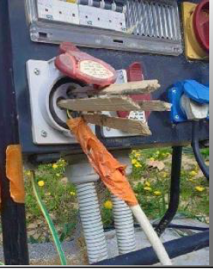
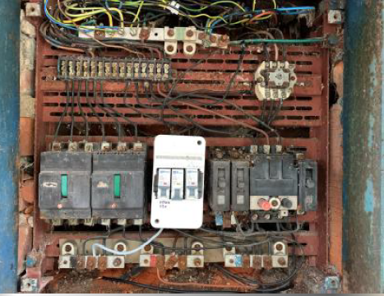
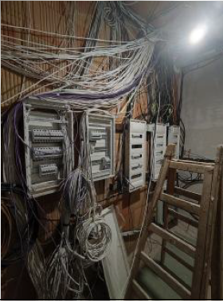
Příklad - rozvodnice
Ze zkušenosti revizních techniků

Slide 10
Druhy silnoproudého rozvodu
Silnoproudý rozvod představuje soubor vodivých cest elektrické energie od zdroje ke spotřebiči.
Části silnoproudého rozvodu:
* přenosové cesty (vodiče)
* uzlová rozvodná zařízení (rozváděče, rozvodny)
V průmyslovém podniku je cesta elektrického rozvodu:
* rozváděč vn a transformátor (je-li součástí průmyslového podniku) - omezený přístup
* hlavní rozvodna nízkého napětí (rozváděče nn)
* rozvody do jednotlivých částí průmyslového podniku
* hlavní rozváděče v jednotlivých objektech
* páteřní rozvody po objektu
* podružné rozváděče (dílny, skupiny spotřebičů, velké spotřebiče, …)
* rozvody k jednotlivým spotřebičům

Slide 11
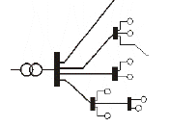
Druhy silnoproudého rozvodu
Konfigurace průmyslového rozvodu závisí:
* počtu, velikosti a umístění zdrojů
* počtu, velikosti, umístění a důležitosti zdrojů
* místních podmínkách
Vlastnosti:
* nejjednodušší
* nejlevnější
* nejméně spolehlivý
1. Paprskový rozvod:
Použití:
* v rozvodech s malými nároky na spolehlivost, stupeň spotřeby 3

Slide 12
Druhy silnoproudého rozvodu
2. Průběžný rozvod:
Vlastnosti:
* stejné jako u paprskového rozvodu
* dlouhá průběžná vedení (nutná kontrola na úbytek napětí)
Použití:
* osvětlení komunikací a hal
* distribuční vedení na vesnicích
* rozlehlé a dlouhé průmyslové haly

Slide 13
3. Okružní (smyčkový) rozvod:
příklad možného rozpojení
Vlastnosti:
* možnost napájení spotřebiče ze dvou stran
* při normálním provozu je rozvod rozdělen na 2 paprsky (bezpečnost)
Použití:
* náročnější spotřebiče (stupeň spolehlivosti 2)
* větší průmyslové závody
* městská bytová zástavba

Slide 14
4. Mřížový rozvod:
Vlastnosti:
* více napájecích míst
* vysoká variabilita a provozní spolehlivost
* vysoké pořizovací náklady
* obtížné hledání poruch
* nižší nároky na regulaci napětí
* malé využití propojek
* velké zkratové proudy
Použití:
* hustá městská zástavba
* velké průmyslové objekty
* objekty s požadavkem 1. nebo 2. stupně důležitosti dodávky elektrické energie
* omezené použití, větší rozšíření kvalitnější diagnostikou

Slide 15
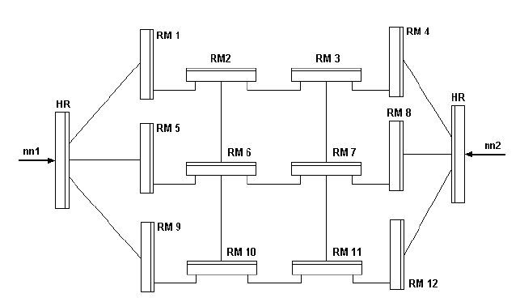
5. Mřížový rozvod:

Slide 16
SV - pojistky slabé vazby - hodnota jmenovitého proudu je asi ½ hlavních pojistek. Zapůsobí v případě poruchy v „okolí“ a zamezí celkovému výpadku větve. Poté zapůsobí pojistka v místě zkratu.

Slide 17
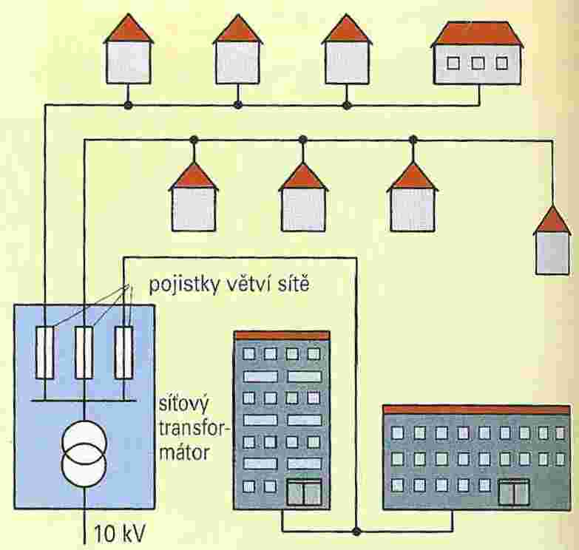
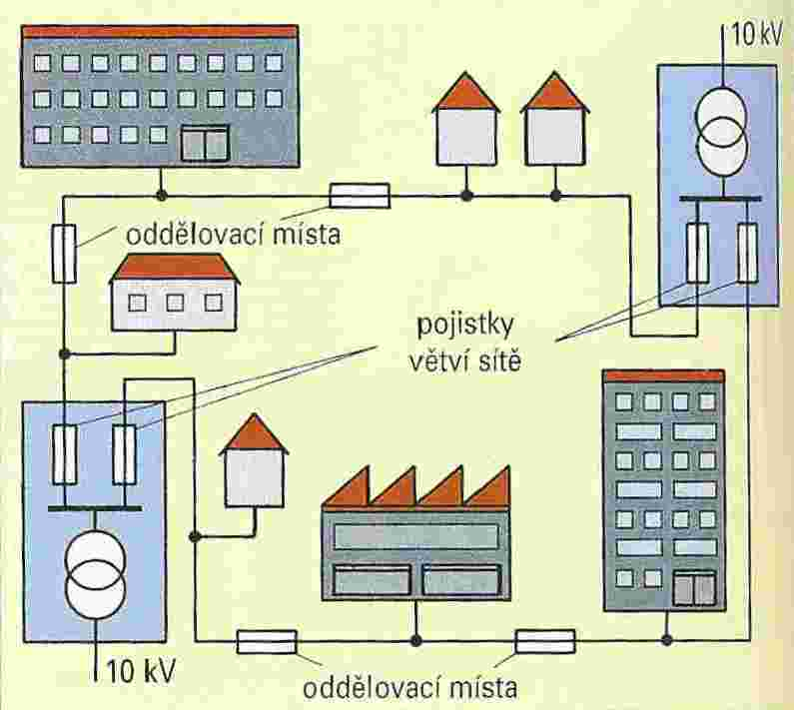
Druhy silnoproudého rozvodu
Paprskový rozvod
Rozvod se dvěma zdroji

Slide 18
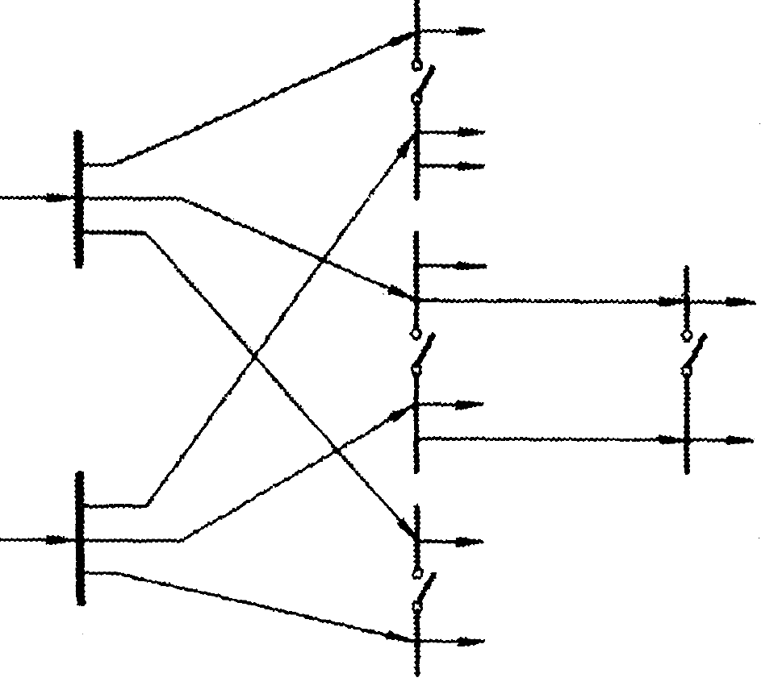
5. Dvojpaprskový
rozvod:
Vlastnosti:
* kombinace dvou paprskových rozvodů pro dva nezávislé zdroje
* jeden zdroj může sloužit jako záskok
Použití:
* napájení spotřebičů 1. stupně důležitosti dodávky
* průmyslové podniky, nemocnice, elektrárny

Slide 19
Návrh velikosti napájecího zdroje
Z hlediska rozsahu a variability je u průmyslových rozvodů činitelů, které ovlivňují návrh zdroje (různé výkony a počty strojů, využití, zatěžování, ztráty, rezerva, …).
Projektantům usnadňují práci podobné provozy, které již byly navrženy a jsou provozovány.
Postup při návrhu:
* určení výkonu všech spotřebičů – instalovaný výkon P_{i}
Je nepravděpodobné, že by v daném okamžiku pracovaly všechny spotřebiče na plný výkon. Návrh na instalovaný výkon všech spotřebičů by byl značně nehospodárný.

Slide 20
* činitel současnosti - k_{s}
všechny spotřebiče nepracují současně
kde P_{ns} je jmenovitý výkon současně připojených spotřebičů
* činitel zatížitelnosti - k_{z}
všechny spotřebiče nepracují s jmenovitým výkonem
kde P_{s} je okamžitý výkon současně připojených spotřebičů
* uvažování účinnosti (ztrát) spotřebičů při daném využití - η_{m}
* uvažování účinnosti (ztrát) napájecí soustavy ke spotřebiči - η_{s}
* ze všech uvedených vlivů (ks, kz, η_{m} a η_{s}) se definuje náročnost - β
* výpočtové zatížení - P_{v}
Platí pro provozy se spotřebiči s přibližně stejným výkonem a účinností

Slide 21
Činitel náročnosti - β
Činitel náročnosti lze určit: * výpočtem (specifické provozy)
* z tabulek, norem, odborných materiálů

Slide 22
Materiály
František Fencl Elektrický rozvod a průmyslová zařízení
Praktikum z elektrotechniky
Koudelka Elektrický rozvod v budovách

